Slide 1
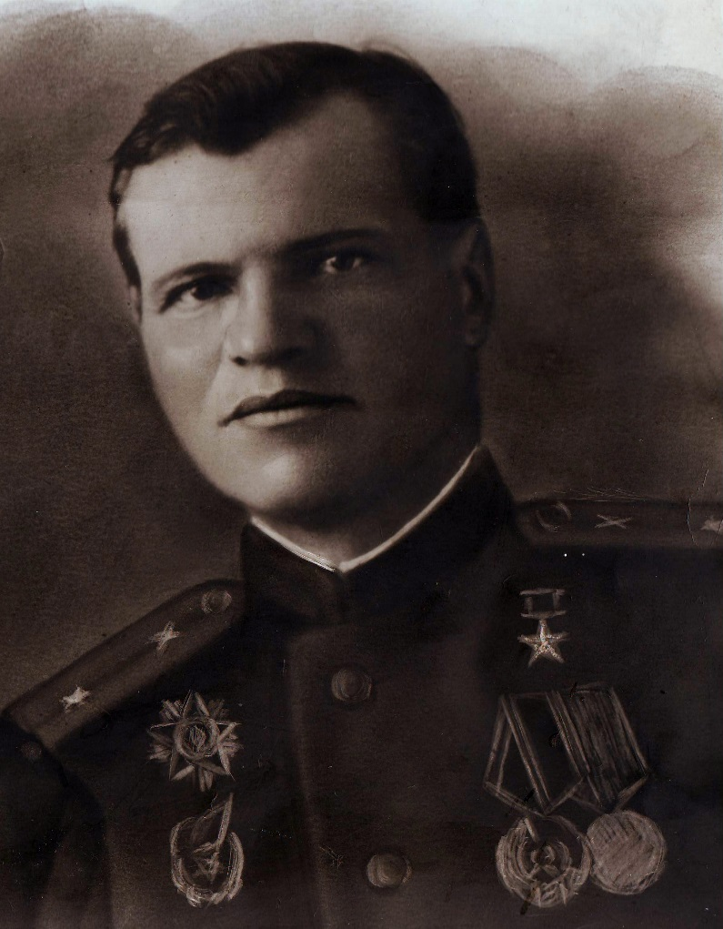
Зубарев Александр Фёдорович
Александр Фёдорович Зубарев родился в 1906 году в селе Семеновка Знаменского района Омской области в семье крестьянина-бедняка.
В июле 1942 года был призван в армию и воевал на Воронежском, Степном фронтах, форсировал реки Днепр и Дунай, освобождал Румынию, Венгрию, Чехословакию. Член КПСС.
Командир орудийного расчёта 1-й батареи 1181-го зенитно-артиллерийского полка 72-й гвардейской стрелковой дивизии, старший сержант.
25 сентября 1943 года Александр Фёдорович со своим расчётом первым преодолел реку Днепр, быстро развернул орудие и вступил в бой с врагом. Наши позиции атаковали 27 бомбардировщиков, расчёт Зубарева оказался единственным, кто вёл огонь и метким выстрелом сбил Ю-87, пикирующий на паром. 6 октября 1943 года, будучи контужен, старший сержант Зубарев остался у орудия и сбил бомбардировщик. Всего снайпер-зенитчик уничтожил шесть вражеских бомбардировщиков.
А. Ф. Зубарев был награждён: орденами Ленина, Отечественной войны 1 степени, несколькими медалями.
Указом Президиума Верховного Совета СССР 26 января 1943 года присвоено высокое звание Героя Советского Союза.
Ушел из жизни в 1986 году.
Именем Героя СССР была названа улица в райцентре.

Slide 2
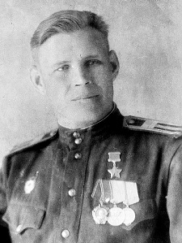
Кузьмин Михаил Михайлович
Родился 5 марта 1918 года в д. Ларионовка Знаменского района Омской области в крестьянской семье переселенцев европейской части России .
В октябре 1941 года призван в армию. Служил на Дальнем Востоке. После неоднократных рапортов направлен в действующую Армию в марте 1943 года на Северо-Западный фронт в 5-й гвардейский воздушно-десантный артиллерийский полк 10-й гвардейской воздушно-десантной дивизии.
Гвардии сержант, командир орудийного расчета, сражался на Северо-Западном, Степном, 2-м и 3-м Украинском фронтах форсировал Днепр. Был дважды ранен и контужен. Член ВКПБ/КПСС.
За две недели боев в октябре 1943 г. огнем своего орудия уничтожил два средних танка, пять орудий, четыре автомашины противника, а всего за время участия в боях артиллерист подбил 13 немецких танков, три самоходных орудия.
Так 14 октября 1943 года противник предпринял на позицию дивизии контратаку пехоты с поддержкой 100 танков. Свои м орудием Кузьмин уничтожил 2 средних и 3 тяжёлых танка. Когда вражеские танки раздавили орудие и уничтожили весь расчёт, Кузьмин вел бой из винтовки по автоматчикам противника и гранатой подбил один средний танк.
20 декабря 1943 года Указом Президиума Верховного Совета присвоено звание Герой Советского Союза с вручением Ордена Ленина и медали «Золотая Звезда». Награжден также орденами Ленина, Отечественной войны I степени, "Знак Почета", медалями.
Имя героя-земляка носит одна из улиц села Знаменское.

Slide 3
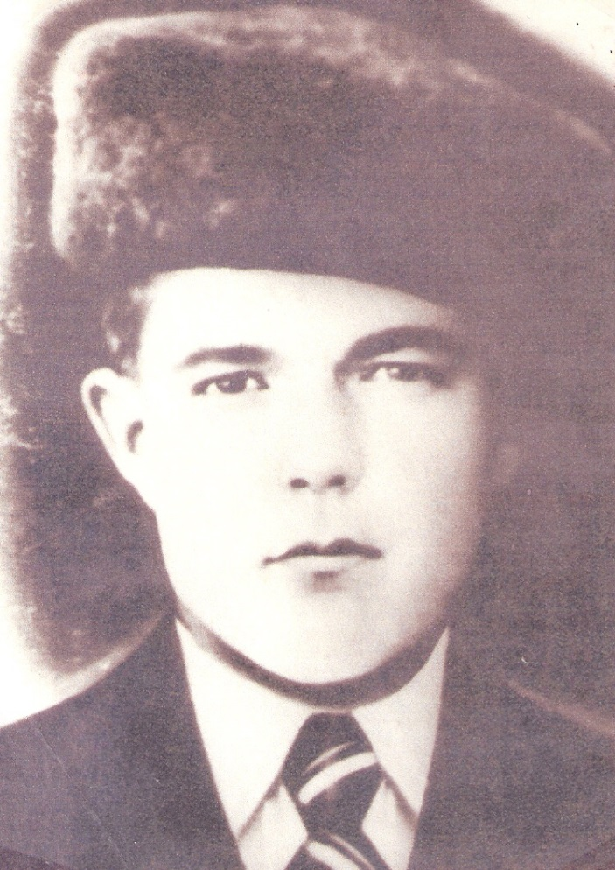
Голодных Александр Гордеевич
Родился в 1921 году в д.Авяк Знаменского района Омской области.
В октябре 1940 года был призван в ряды Со­ветской Армии. Осенью 1940 года сельчане тепло и торжественно провожали своих парней в армию, был среди них и Александр Голодных. На его груди сиял значок «Ворошиловский стрелок». Провожая Александра, отец и мать с нескрываемой гордостью смотрели на сына. Очень хорошо об Александре говорил на проводах председатель колхоза. Все знали, что на похвалы он скуп, а тут его словно подменили: «отличный работник», «активный комсомолец», «именно такими и сильна Красная Армия». Напоследок попросил, чтобы Александр после службы обязательно вернулся в родной колхоз.
В первый бой с немецко-фашистскими захватчиками вступил 26 июня 1941 года. Воевал наводчиком и командиром артиллерийского орудия в составе 522-го стрелкового полка 191-й стрелковой дивизии на Ленинградском, Волховском и 2-м Украинском фронтах. Любая боевая награда венчает нелегкий солдатский труд, всякий раз связанный с риском, со смертельной опасностью для жизни, с кровью и солдатским потом. Александр Гордеевич прошёл всю войну с 1941 по 1945 годы, сражался с врагом героически., описывать его подвиги можно бесконечно, о них говорят его награды. Александр Гордеевич Полный кавалер трех орденов Славы, последним орденом Славы был награжден посмертно, погиб 24 февраля 1945 года в Польше.
В честь героя названа одна из улиц села Знаменское.

